Slide 1
第二章 WebGIS的网络基础
第1节 计算机网络的定义与组成
第2节 TCP/IP协议
第3节 Web基础知识

Slide 2
第2节 计算机网络的定义与组成
1.计算机网络的概念
定义：利用通信设备和线路将地理位置分散的、功能独立的自主计算机系统或由计算机控制的外部设备连接起来，在网络操作系统的控制下，按照约定的通信协议进行信息交换，实现资源共享的系统。

Slide 3
计算机网络的组成：
  主机（Host）
  通信子网（Communication Subnet）
    转发结点 (如路由器、交换机)
    通信链路
  通信协议
通信子网
H
H
转发
结点
H
H
主机

Slide 4
第2节 TCP/IP协议
1.TCP/IP协议族
（1）什么是协议？
不同的硬件、操作系统之间的通信，所有的这一切都需要一种规则，而我们就把这种规则称为协议（Protocol）。

Slide 5
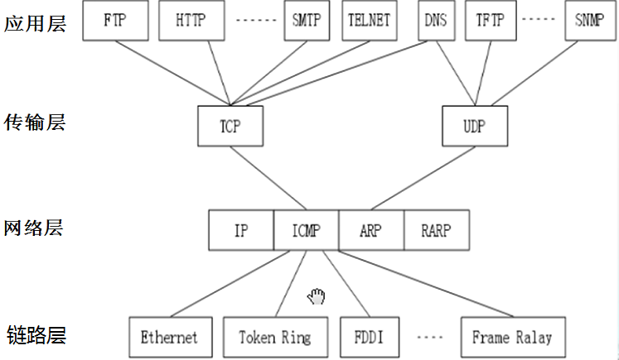
  （2）TCP/IP
  Transmission Control Protocol/Internet Protocol
  狭义特指两个协议即传输控制协议TCP和网际协议IP；
  广义指由多个与因特网相关的协议组成的TCP/IP参考模型 。
Notes:
SMTP：Simple Mail Transfer Protocol

Slide 6
网络系统结构——开放系统互连参考模型
系统 A
系统 B
面
向
信
息
处
理
应用层
应用层
表示层
表示层
会话层
会话层
传输层
对等协议
传输层
面
向
数
据
通
信
网络层
网络层
数据链路层
数据链路层
物理层
物理层
物理介质
ISO/OSI 模型
Notes:
为了实现计算机系统在网络上的互连，由国际标准化组织(ISO)发展和制定开放系统互连参考模型（OSI，Open System Interconnect Reference Model），把整个网络的通信功能划分了7个层次，每一层是相对独立的，完成数据传输过程中的部分功能。
低层协议为相邻的高层协议提供相应服务，高层协议作为低层协议的用户而存在。
尽管OSI模型并没有真正地在实际中被应用，但是其提供的概念和词汇被计算机网络界广泛地使用和认可。
（1）OSI模型规定，在不同系统之间的通信时：
a. 只有对等实体（在系统中位于相同分层内的通信实体）才能进行通信，例如，网络层实体只能与其他系统中网络层实体进行通信。
b. 在对等实体之间进行通信时，必须采用相同的协议。协议定义了对等实体进行通信行为的语义和语法（规则和格式）。
（2）除了物理层外，位于不同系统中的对等实体之间的通信都是逻辑上的通信，物理上并没有直接通信的能力，其通信是通过本系统内相邻的低层以及以下的各层的通信来完成的。
（3）在相同的系统内可以看到：
a.各层的协议实体都向其邻接的上层的协议实体提供通信服务，来保证上层对等实体之间的通信。
b.如，第（N+1）层的对等实体之间的通信需要依靠第（N）层的协议实体提供的通信服务来完成。

Slide 7
（3）TCP/IP与ISO/OSI的模型对比
区别：OSI对层的划分更精确，TCP/IP使用更宽的层定义；
应用层
应用层
表示层
会话层
传输层
传输层
网络层
网络层
数据链路层
链路层
物理层

Slide 8
<i> 应用层
该层向用户提供一组常用的应用程序。不同的应用需要使用不同的应用层协议。
  1）网络终端协议TELNET:用于实现远程登陆功能；
  2）文件传输协议FTP:用于实现交互文件传输功能；
  3）简单电子邮件传输协议SMTP：用于电子邮件的传输；
  4）域名服务DNS:用于实现域名到IP地址的转换；
  5）HTTP协议：用于Web服务;
应用层协议负责将网络传输的对象转换成人们能识别的信息。

Slide 9
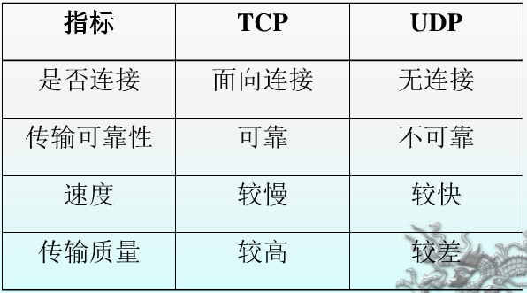
（2）传输层
提供应用程序间的通信；
传输层协议主要是：传输控制协议TCP (Transmission Control Protocol）和用户数据报协议UDP(User Datagram protocol）。
Notes:
TCP为面向连接的协议（三次握手机制）：数据传输之前需要三次握手。 建立连接， 然后传数据， 进行差错控制， 比如你下载东西的时候就用TCP；
UDP为面向无连接的协议：也就是事先不用建立连接 直接传输数据， 不保证接收方能收到全部数据， 不进行差错控制， 比如QQ视频时， 就算卡一下也无所谓， 没有必要用TCP。 再比如IP电话， 就算是没有听清楚， 自己和接收方可以重说一边进行“差错控制” 这时用TCP就不合适了， 浪费带宽。
可靠的、有序的，具有失败重传和按序机制的传输协议 TCP；

Slide 10
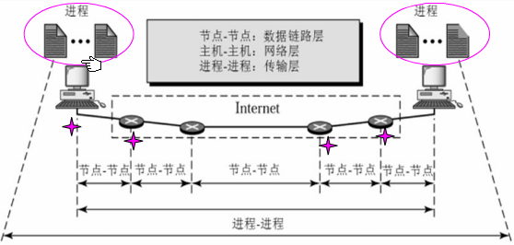
传输层的主要用途和功能：
分段和重组：将应用程序分割成若干段，既可以保证所传输的大小符合传输介质的限制要求，也可以确保不同应用程序发出的数据能在介质中多路传输。

Slide 11
（3）网络层（又名网络互连层）
负责相邻计算机间的通信，其功能包括三方面：
  处理来自传输层的分组发送请求，收到请求后，将分组装入IP数据报，填充报头，选择去往信宿机的路径，然后将数据报发往适当的网络接口；
  处理输入数据报：首先检查其合法性，然后进行寻径--假如该数据报已到达信宿机，则去掉报头，将剩下部分交给适当的传输协议；假如该数据报尚未到达信宿，则转发该数据报；
  处理路径、流控、拥塞等问题；
Notes:
网络层用来处理在网络上流动的数据包。
与对方计算机之间通过多台计算机或网络设备进行传输时，网络层所起的作用就是在众多的选项内选择一条传输线路。
该层规定了在整个互连的网络中所有计算机统一使用的编址和数据包格式（称为IP数据报），以及将IP数据报从一台计算机通过一个或多个路由器到达最终目标的路由选择和转发机制。网络互联层的核心协议是IP协议，它是无连接的协议，不保证数据报传输的可靠性。

Slide 12
（4）链路层（又名网络接口层）
链路层是负责接收IP数据报，并把IP数据报组织成适合在具体物理网络中传输的帧，以及怎样在网络中传输帧；
从网络上接收物理帧，抽出IP数据报，交给IP层；
Notes:
该层负责与物理网络的连接，它规定了怎样把网络互连层的IP数据报组织成适合在具体物理网络中传输的帧，以及怎样在网络中传输帧。
负责接收IP数据包并通过网络发送；或者从网络上接收物理帧，抽出IP数据包，交给IP层；
TCP/IP协议并没有定义具体的网络接口层协议，而是旨在提供灵活性，以适用于不同的物理网络，物理网络不同，接口也不同。
内容详见《图解HTTP》P8

Slide 13
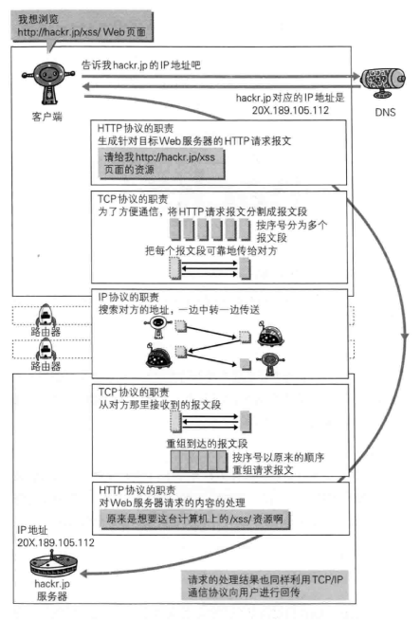
2.与HTTP关系紧密的协议：IP、TCP和DNS
以HTTP协议举例，首先作为发送方的客户端，在应用层（HTTP协议）发出一个想看某个Web页面的HTTP请求。
Notes:
《图解HTTP》P15

Slide 14
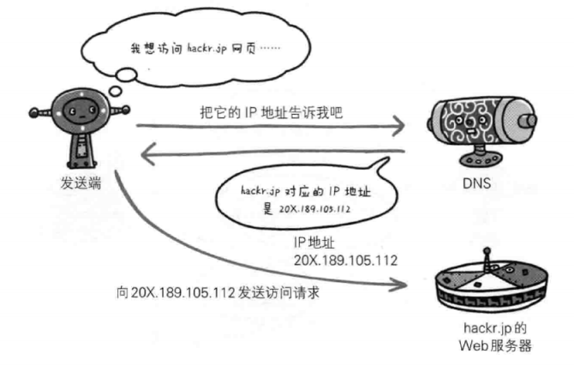
DNS（Domain Name System）
计算机可以被赋予IP地址，也可以被赋予主机名或域名。比如：www.cumt.edu.cn；
DNS服务是和HTTP协议一样位于应用层的协议。它提供域名到IP地址之间的解析服务。

Slide 15
1.HTTP协议
（Hypertext Thansfer Protocol，超文本传输协议）
第3节 Web基础知识
一种详细规定了Web服务器和浏览器之间互相通信的规则，在Internet上传送Web文档的数据传送协议；
Notes:
HTTP/0.9 1990年发布；1989年提出，经过几年的使用与发展，得到不断地完善和扩展。
https://www.cnblogs.com/road2master/p/16865658.html
这周 IETF开始了面对面的会议，关于 HTTP 2.0 以及改进 Internet 的方案。下一个版本的 HTTP 协议如何制定？这将影响到目前基于 Web 的每一个应用和服务，包括用户体验，可操作性，环境影响，甚至是设备的电池寿命。
在讨论中，微软将要提交一份方案给 IETF “HTTP Speed+Mobility”。
可以说，Web是建立在HTTP协议上通信的。
HTTP于1996年提出；

Slide 16
HTTP协议的主要特点：
支持客户/服务器模式；
简单快速：由于HTTP协议简单，使得HTTP服务器的程序规模小，因而通信速度很快；
灵活：HTTP允许传输任意类型的数据对象；
无连接：HTTP限制每次连接只处理一个请求。服务器处理完客户机的请求，并收到客户的应答后，即断开连接；
无状态：HTTP协议是无状态协议。无状态是指协议对于事务处理没有记忆能力。缺少状态意味着如果后续处理需要前面的信息，则它必须重传，这样可能导致每次连接传送的数据量增大；
https://www.cnblogs.com/road2master/p/16865658.html
Notes:
（2）客户向服务器请求服务时，只需传送请求方法和路径。请求方法常用的有GET、HEAD、POST。由于HTTP协议简单，使得HTTP服务器的程序规模小，因而通信速度很快。
（3）无链接说明：HTTP 0.9和1.0 无链接； HTTP 1.1使用持续链接；

Slide 17
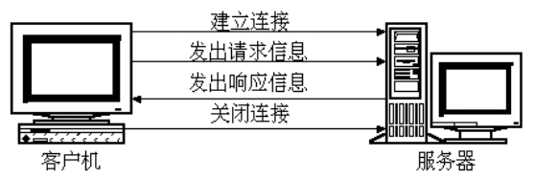
Http协议的请求响应过程：
四个阶段：连接，请求，响应，断开；

Slide 18
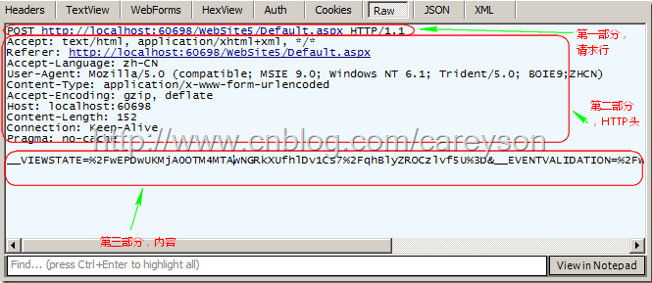
HTTP请求
HTTP请求：Web客户端向Web服务器发送的信息，这个信息由如下三部分组成：
1.请求行：请求方法+请求网址+HTTP版本；
2.HTTP头
3.内容
Notes:
1. 虽然我们所常见的只有Get和Post方法，但实际上HTTP请求方法还有很多，比如： PUT方法，DELETE方法，HEAD方法，CONNECT方法,TRACE方法；
2. HTTP头在HTTP请求可以是3种HTTP头：1.请求头(request header) 2.普通头(general header) 3.实体头(entity header)；
3. 只在POST请求中存在，因为GET请求并不包含任何实体。
我们截取一个具体的Post请求来看这三部分，我在一个普通的aspx页面放一个BUTTON，当提交后会产生一个Post请求，如图4所示。
参考网址http://www.cnblogs.com/CareySon/archive/2012/04/27/HTTP-Protocol.html

Slide 19
HTTP响应
当Web服务器收到HTTP请求后，会根据请求的信息做某些处理，相应的返回一个HTTP响应。HTTP响应在结构上很类似于HTTP请求，也是由三部分组成，分别为:
1.状态行：HTTP版本+响应状态码+状态码的描述；
例子：HTTP/1.1 200 OK
状态码：
        信息类 (100-199)
        响应成功 (200-299)
        重定向类 (300-399)
        客户端错误类 (400-499)
        服务端错误类 (500-599)
2.HTTP头
3.返回内容：HTTP请求所请求的信息。这个信息可以是一
个HTML，也可以是一个图片。

Slide 20
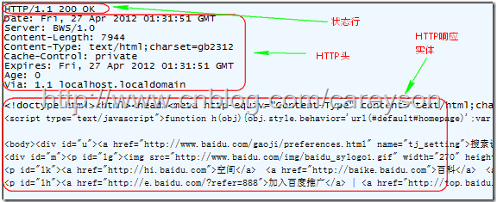
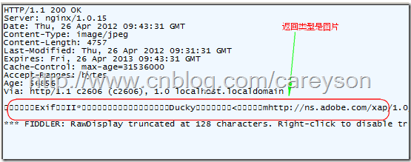
Notes:
这里会有一个疑问，既然HTTP响应的内容不仅仅是HTML，还可以是其它类型，那么浏览器如何正确对接收到的信息进行处理？
这是通过媒体类型确定的(Media Type),具体来说对应Content-Type这个HTTP头，比如图5中是text/html,图6是image/jpeg。
媒体类型的格式为：大类/小类 比如图5中的html是小类，而text是大类。

Slide 21
MIME Type
在浏览器中显示的内容有 HTML、有 XML、有 GIF、还有 Flash ……那么，浏览器是如何区分它们，决定什么内容用什么形式来显示呢？—— MIME Type，也就是该资源的媒体类型；
在把输出结果传送到浏览器上的时候，浏览器必须启动适当的应用程序来处理这个输出文档。这可以通过多种类型MIME（多功能网际邮件扩充协议）来完成。在HTTP中，MIME类型被定义在Content-Type header中。

Slide 22
每个MIME类型由两部分组成，前面是数据的大类别，例如声音audio、图像image等，后面定义具体的种类。
常见的MIME类型
超文本标记语言文本 .html,.html text/html
普通文本 .txt text/plain
RTF文本 .rtf application/rtf
GIF图形 .gif image/gif
JPEG图形 .ipeg,.jpg image/jpeg
au声音文件 .au audio/basic
MIDI音乐文件 mid,.midi audio/midi,audio/x-midi
RealAudio音乐文件 .ra, .ram audio/x-pn-realaudio
MPEG文件 .mpg,.mpeg video/mpeg
AVI文件 .avi video/x-msvideo
GZIP文件 .gz application/x-gzip
TAR文件 .tar application/x-tar

Slide 23
2.URL （Uniform Resource Locator）
要链接Web中不同计算机上的文档，需要定义一个统一的格式来描述互联网上的文件、文档片断或服务资源的地址，即URL。URL是因特网上标准的资源地址。
例：http://www.microsoft.com，ftp://ft.cdrom.com等。
URL格式：
URL 的一般形式是：
<URL的访问方式>://<主机>[:<端口>]/<路径>

Slide 24
URI （Uniform Resourse Identifier）
统一资源标识符
当用户从HTML网页链接到另外一个HTML网页时，依靠的是URI，URI会把网页定位到世界上某台服务器上正确的位置。URI是 HTML网页的基本要素之一。
  绝对URI地址：最前面是网络应用层的协议种类，后面跟 Web服务器地址和网页文件路径，最后可能会有具体文件的锚定位。
  例如，http://www.zeru.com/about/are.htm#a
  相对URI是根据当前文件位置，按照文件系统路径对其他网页文件进行定位。
  ../goods.html

Slide 25
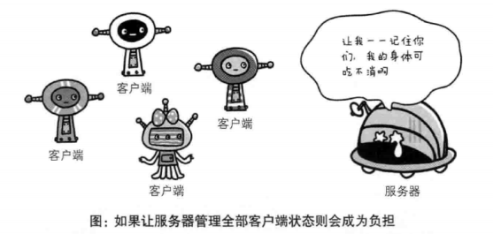
3.使用Cookie的状态管理
HTTP是无状态协议，它不对之前发生过的请求和响应的状态进行管理。也就是说，无法根据之前的状态进行本次的请求处理。
假设需要登录认证的Web页面，本身无法进行状态的管理（不记录已登录的状态），那么每次跳转新页面不是要再次登录，就是要在每次请求报文中附加参数来管理登录状态。

Slide 26
保留无状态协议这个特征的同时，又要解决类似的矛盾问题，于是引入了Cookie技术；
Cookie技术通过在请求和响应报文中写入Cookie信息来控制客户端的状态；
Cookie会根据从服务器端发送的响应报文内的一个叫做Set-Cookie的字段，通知客户端保存Cookie。当下次客户端再往该服务器发送请求时，客户端会自动在请求报文中加入Cookie值后发送出去。服务器端发现客户端发送过来的Cookie后，会检查究竟是从哪一个客户端发来的连接请求，然后对比服务器上的记录，最后得到之前的状态信息。

Slide 27
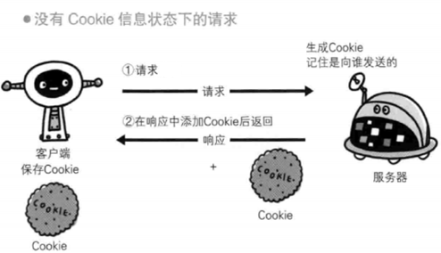
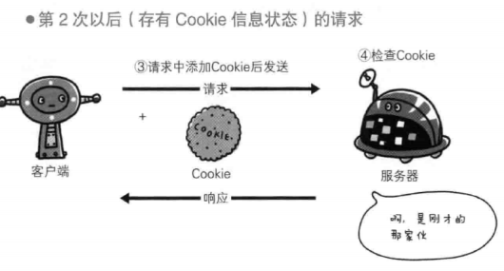
发生Cookie交互的情景

Slide 28
上图HTTP请求报文和响应报文的内容如下。
（1）请求报文（没有Cookie信息的状态）
GET/reader/HTTP/1.1
Host：hackr.jp
*首部字段内没有Cookie的相关信息
（2）响应报文（服务器端生成Cookie信息)
HTTP/1.1 200 OK
Date：The, 12 Jul 2012 07:12:20 GMT
Server:Apache
<Set-Cookie:sid=1342077140226765;path=/;expires=Web,→10-Oct-12 07:12:20 GMT>
Content-Type：text/plain;charset=UTF-8
（3）请求报文（自动发送保存的Cookie信息）
GET/image/HTTP/1.1
Host:hackr.jp
Cookie:sid=1342077140226765

Slide 29
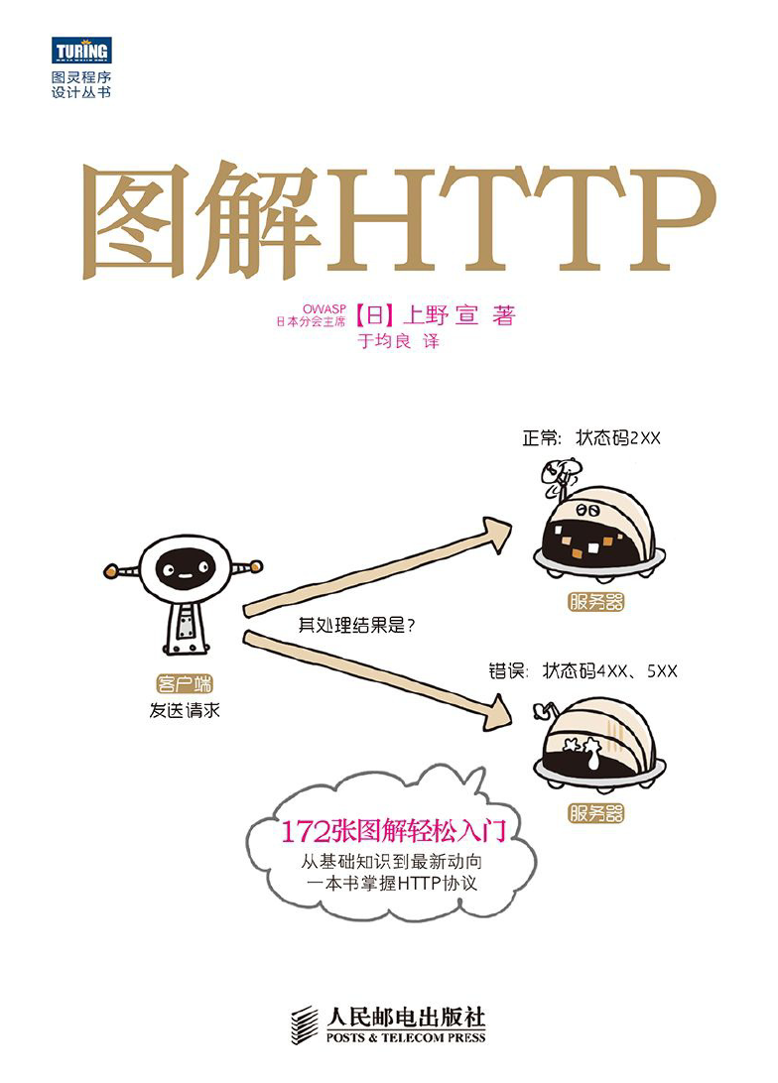
HTTP扩展学习链接：
https://www.cnblogs.com/road2master/p/16865658.html

